Slide 1
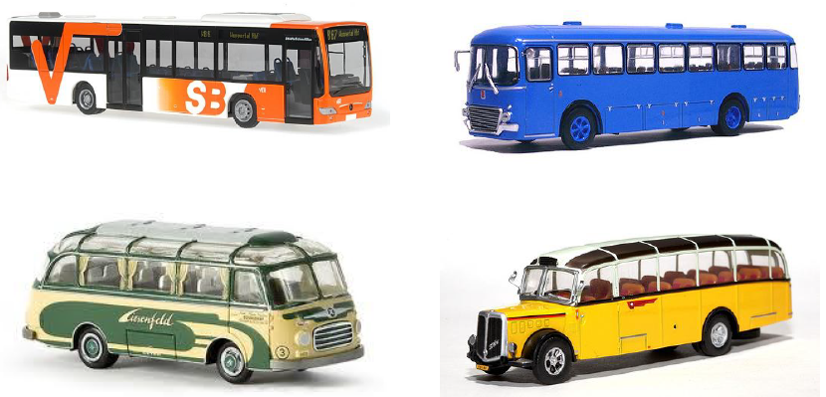
Dalle elezioni di febbraio 2013 ad alcune domande per il futuro.
Gianni Saonara - marzo 2013

Slide 2
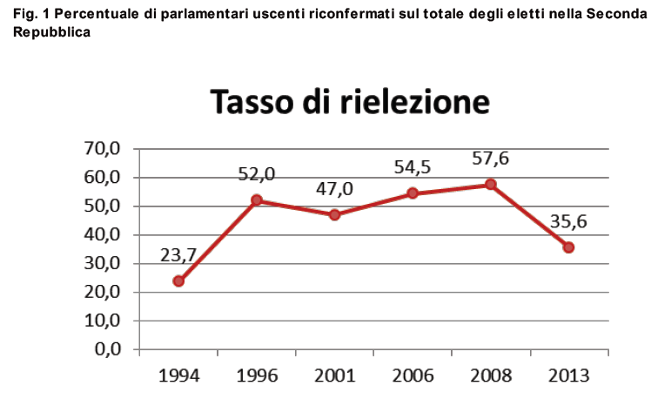
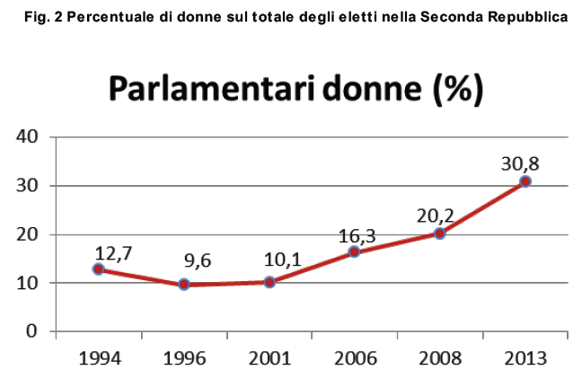
C’ è un Parlamento «nuovo» e con trend di genere rilevante.

Slide 3
Composizione del Nuovo Parlamento
Camera dei Deputati
Senato della Repubblica

Slide 4
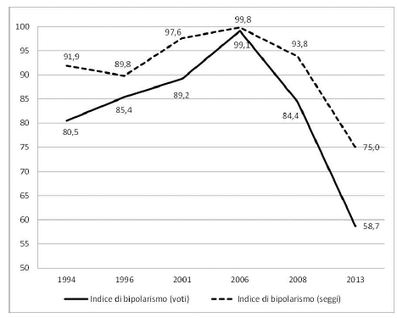
Dalla composizione «bipolare» alla composizione «tripolare».

Slide 5
Cosa significa composizione «tripolare».

Slide 6
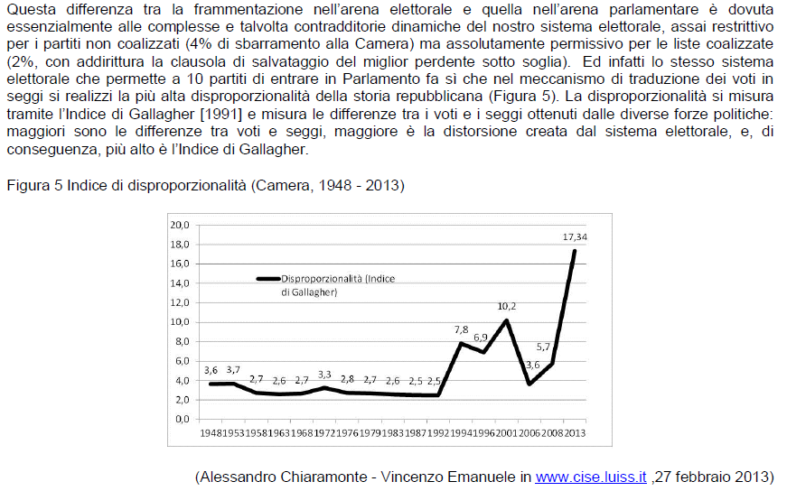
Tripolarismo e «disproporzionalità».

Slide 7
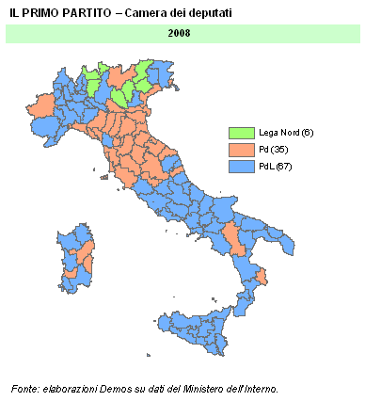
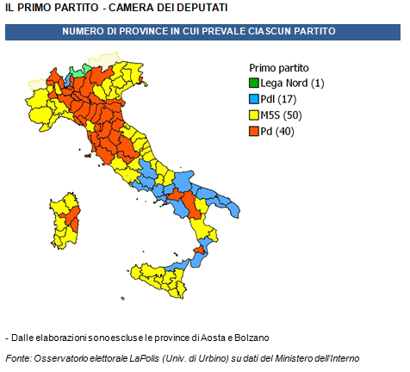
La composizione tripolare cambia la geografia elettorale: differenze 2008 - 2013.

Slide 8
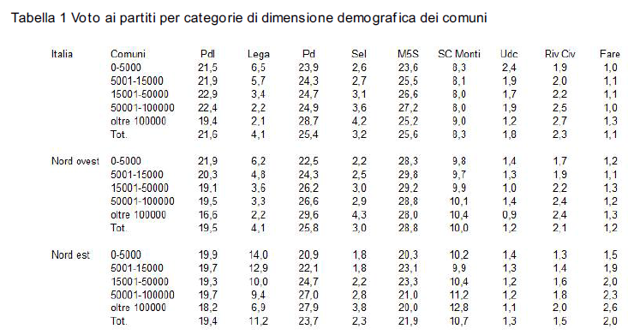
Analisi del voto a livello comunale ( Nota CISE - 3.3.2013).

Slide 9
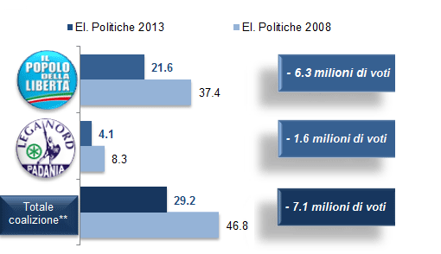
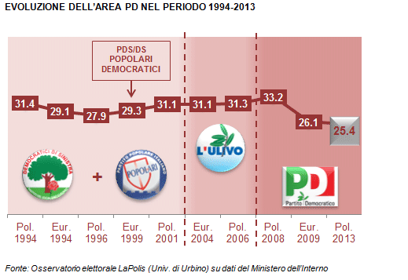
Il ridimensionamento delle due principali coalizioni.

Slide 10
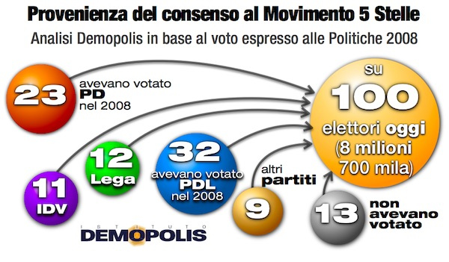
Il consenso al terzo polo del Movimento 5 Stelle.

Slide 11
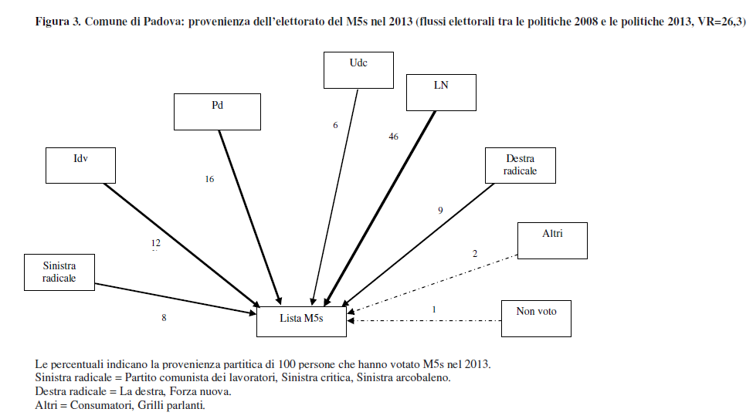
Il consenso 5S studiato nel territorio: Padova febbraio 2013.

Slide 12
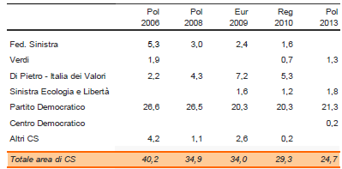
I trend nel territorio: Veneto 2006 - 2013. Tre poli e Scelta Civica.

Slide 13
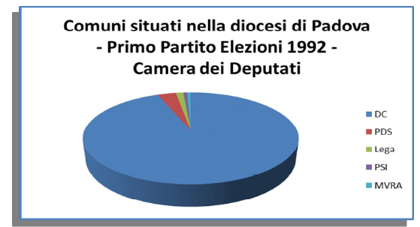
I trend nel territorio: 150 comuni nella diocesi di Padova. Primo partito alla Camera dei Deputati 1992 - 2001.

Slide 14
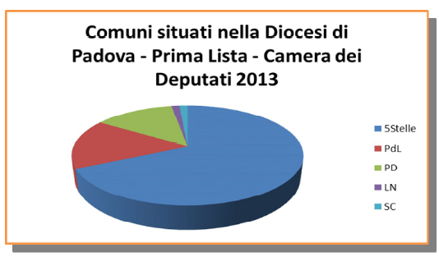
I trend nel territorio: 150 comuni nella diocesi di Padova. Primo partito alle Regionali 2010 e Camera 2013.

Slide 15
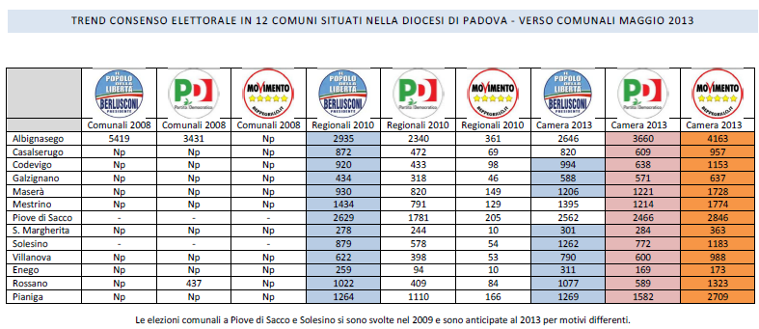
I trend nel territorio: 12 comuni in diocesi verso elezioni comunali maggio 2013.

Slide 16
Continuare la ricerca con alcune domande …….

Slide 17
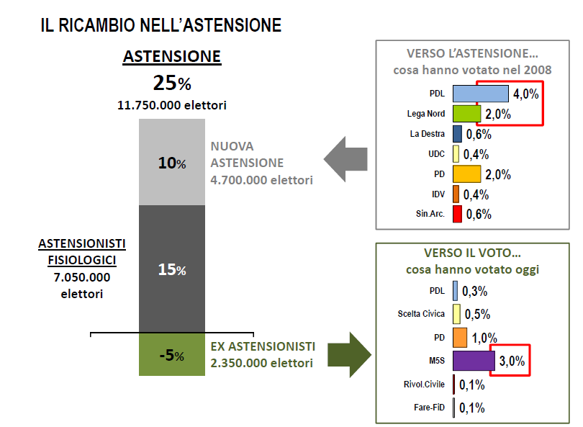
1.E’ reversibile la corsa all’astensione?

Slide 18
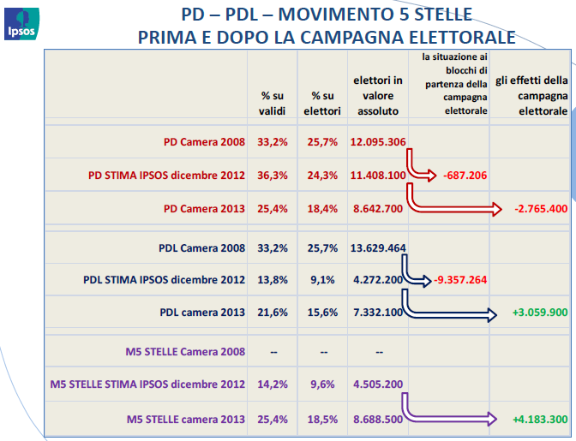
2. E’ opportuno investire risorse nelle previsioni e nei sondaggi?

Slide 19
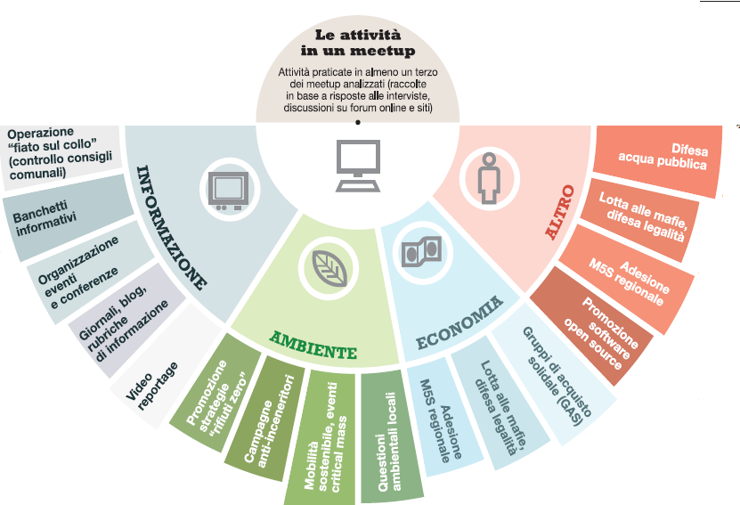
3. Quali aggiornamenti sono necessari per gli strumenti politici territoriali? Censiti 865 Meet Up del Movimento 5 Stelle in 711 città del mondo ….

Slide 20
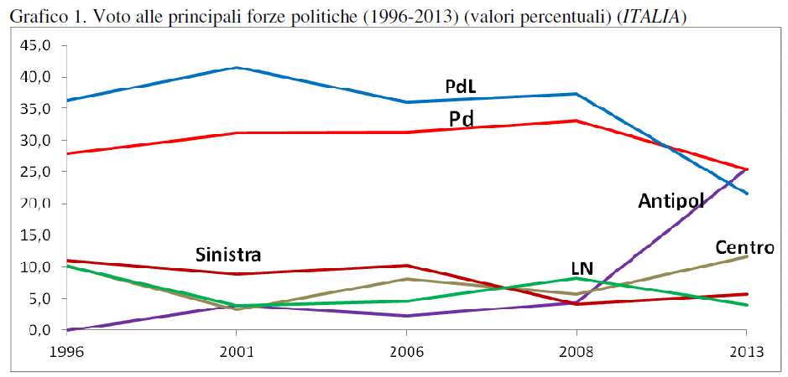
4. Hanno futuro le «famiglie politiche» originate nel ‘900?

Slide 21
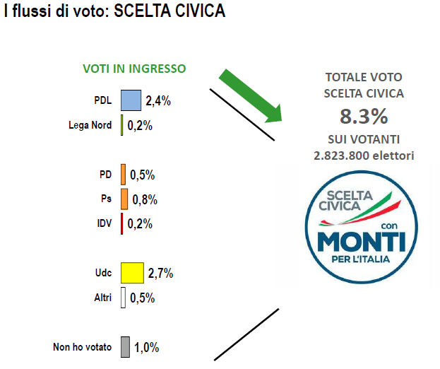
5. C’è spazio anche per un quarto polo?

Slide 22
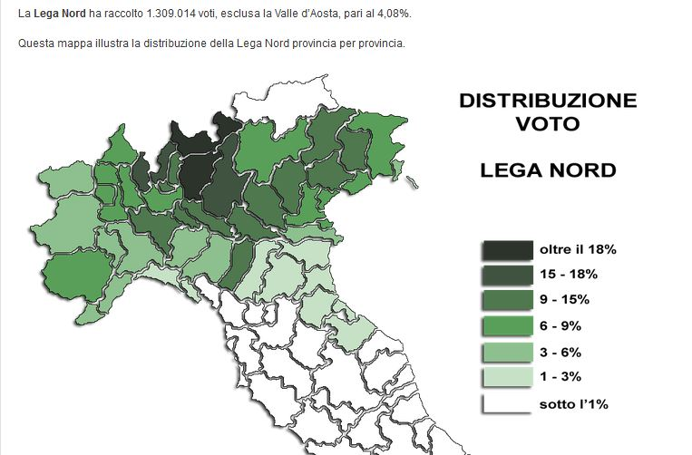
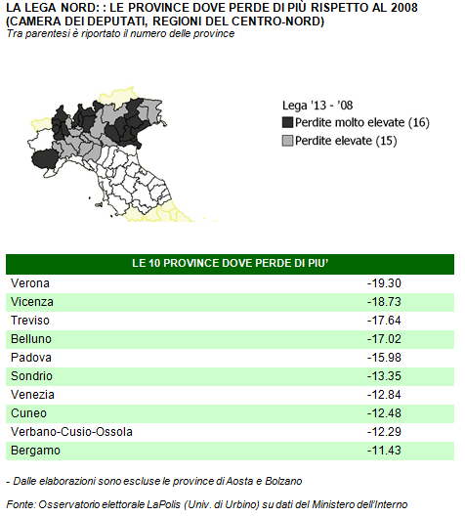
6. C’è nuovo spazio «elettorale» per la Lega Nord?

Slide 23
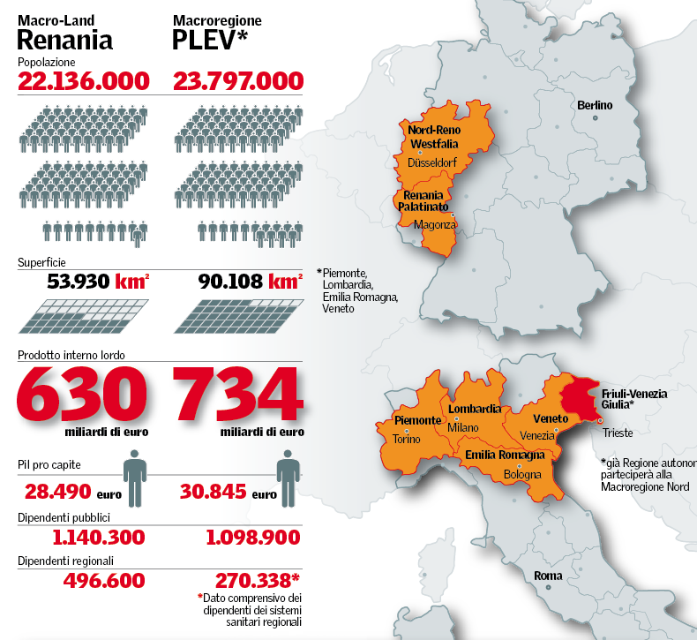
7. Ha futuro l’ipotesi della Macroregione del Nord?

Slide 24
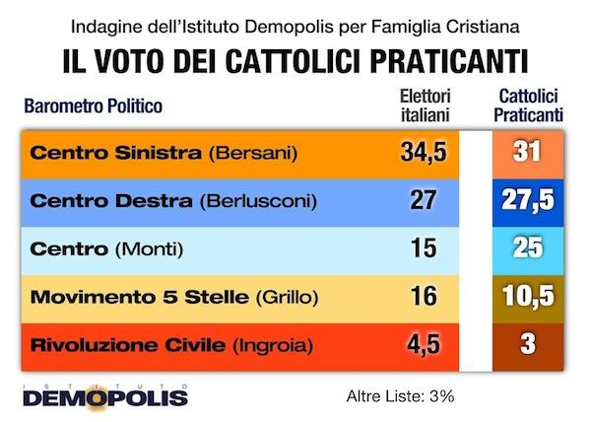
8. E’ sempre utile chiedersi come votano i cattolici? Confrontare sondaggio gennaio 2013 e voto febbraio 2013…….

